Slide 1
ヒトの能力
調和
ヒトの能力
調和
道具
道具
ヒトの能力

Slide 2
1940年代～
利用者：エリート
用途：知能の拡張、情報処理
メインフレーム・・・パソコン
2010年代～
スマホ
利用者：万人
用途：情報流通、ライフライン

Slide 3
ヒトが日常的にできること
身体の訓練
生得的能力
社会的教育

Slide 4

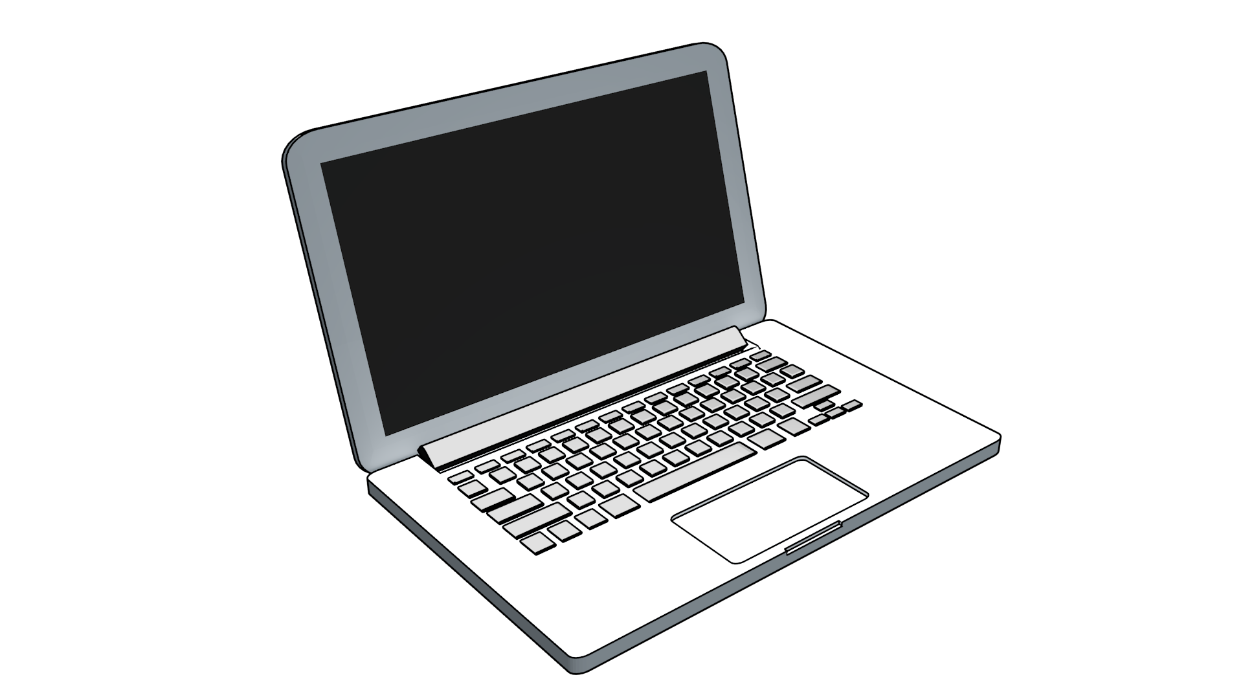
操作モデル
指示・命令
結果

Slide 5
操作モデルのリスク
指示・命令
結果
隠された操作

Slide 6

会話モデル
対話・やり取り

Slide 7
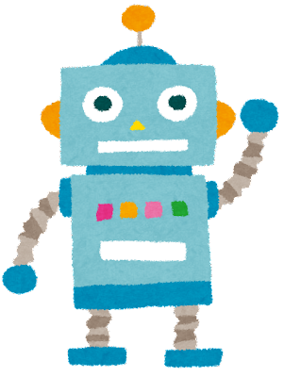

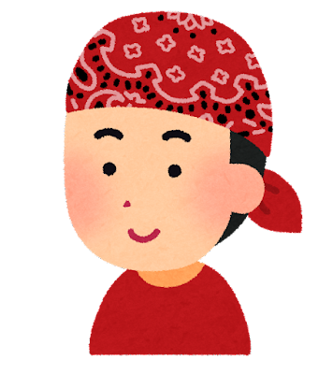

Slide 8
意図の表現と実現
カラダ
表情
まなざし
発話
ジェスチャー
指さし

Slide 9
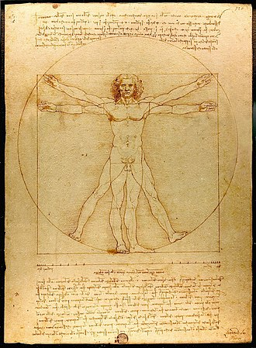


Slide 10
認知
知覚
感覚
過去の経験や学習に基づいて解釈されたもの
対象の構造や特徴が加えられて、あるまとまりとして意識されたもの
刺激が中枢に伝達されたもの

Slide 11
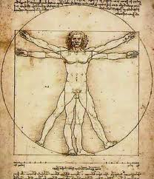

カラダの延長
道具
ヒト
環境
環境の一部

Slide 12
10⁹ ビット/秒
10⁷ ビット/秒
ヒト
環境

Slide 13
インターネット
共有、流通
コンピュータ
情報処理
情報のディジタル化

Slide 14
1945年
1970年代
パーソナル・コンピュータ
エリートの知能拡張
1960年代
コンピュータ＝
グラフィカル・インターフェイス
モニター
マウス
1990年代
スマートフォーン
インターネット

Slide 15
手段
目的
マジックテープ
スニーカーを履く
手段
目的
電気ドリル
穴をあける
手段
目的
コンピュータとその抽象概念
きれいな文書を作る、グラフを描く、検索・参照するなど

Slide 16
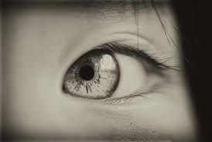
操作モデル
指示・命令
結果

Slide 17
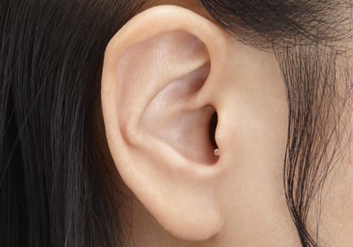
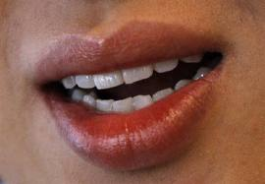

Slide 18
制約
社会文化的
論理的
意味的
物理的

Slide 19
ユニコード6.0の絵文字の例
🌀 🌁 🌅 🌋 🌌 🌐 🌒 🌞 🌫 🌹 🍀 🎇 🍪 🍫 🎨 🎫 🎭 🏀 👀 💅 💠 💢 💥 💧 🔅 🔗 🔯 🔳 🕀

Slide 20
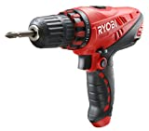
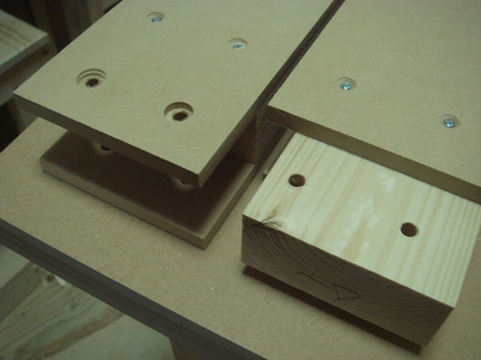
「ドリルを買いにきた人が欲しいのは、ドリルではなく『穴』である」
WHAT
課題解決、目的
価値
HOW
手段
技術
Notes:
技術というHOWは、手段であって、お客様はそこには関心がありません。
顧客の視点に立てば、価値はＨＯＷではなく、どういう課題を解決するかというＷＨＡＴで決まります。

Slide 21
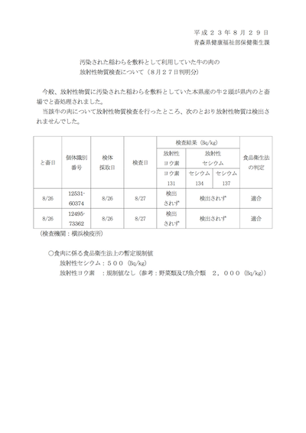
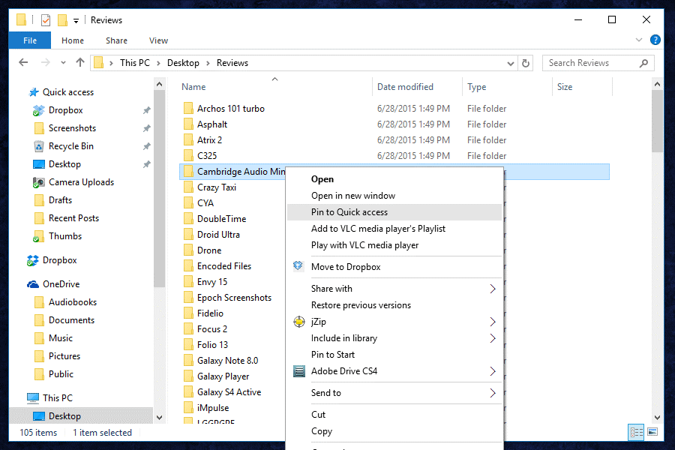
WHAT
きれいな文書やグラフ
HOW
コンピュータの抽象概念
Notes:
技術というHOWは、手段であって、お客様はそこには関心がありません。
顧客の視点に立てば、価値はＨＯＷではなく、どういう課題を解決するかというＷＨＡＴで決まります。

Slide 22
操作
利用者： エリート
会話
利用者： 万人
用途： 情報流通、ライフライン
用途： 知能の拡張、情報処理
一方向（人から機械へ、逆方向も）
表現水準： コンピュータの抽象概念
活躍する生体機能： 目と手指
双方向
表現水準： 人の意図
活躍する生体機能： 視聴覚、身体

Slide 23
はさみ
支持
指を入れる穴
制約
穴の大きさ
概念モデル
二つの刃が交わる物理的形態

Slide 24
グラフィカルインターフェイスのアプリ
支持
キートップ、ウィンドウ、アイコン、メニュー、ツールバー
制約
メニュー、ツールバー、画面遷移
概念モデル
コンピュータ内抽象

Slide 25
音声を使ったアプリ
支持
マイクアイコン、プロンプト（視覚、音声）
制約
画面遷移、プロンプト、タイル（視覚、音声）
概念モデル
会話

Slide 26
音声アプリで利用できる制約
画面遷移
プロンプト
期待と予測
位置
表示
時刻
行動履歴
表情
視線
声音
ジェスチャー

Slide 27
視聴覚融合
音響・時間系
意図レベルの自然言語表現
視覚・空間系
空間位置、アナログ量、制御
構造的情報
多数からの選択
すばやい言語表出・記録

Slide 28
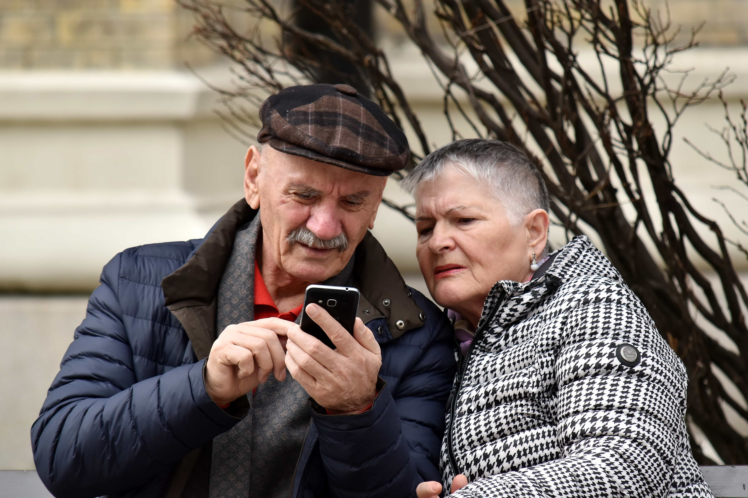
利用者・用途の変化
1940年代～
用途：知能の拡張、情報処理
利用者：エリート
2010年代～
利用者：万人
用途：情報流通、ライフライン

Slide 29
関係モデルの変化
操作
会話
一方向（人から機械へ、逆方向も）
表現水準： コンピュータの抽象概念
双方向
表現水準： 人の意図

Slide 30
活躍する生体機能の変化
目と手
視聴覚＋身体

